Slide 1

Charte Graphique
Projet de développement du site web du pôle universitaire Français de Hô Chi Minh Ville

Slide 2
Introduction
Cette charte graphique a comme objectif d'affirmer l'identité visuelle du pôle universitaire français de Hô Chi Minh Ville que ce soit sur son site internet ou lors de ses éventuelles actions de promotion et de communication. Il est donc fortement recommandé de se référencer à cette dernière avant tout utilisation du logotype.

Slide 3
Sommaire
Logotype
Concept
Dimensions
Utilisation sur des fonds de couleurs
Interdits
Exemples d’utilisation
Code couleur
Typographie
Illustration
Icônes et boutons
Maquette Web
Maquette tablette
Maquette mobile

Slide 4
Logotype

Slide 5
Concept
Ce logo a été construit à partir des acronymes « PUF » et « HCM » qui constituent aussi l’url du site (« pufhcm-it »). Sa composition simple et épurée met en avant l’entente entre la France et le Vietnam, un des facteurs clés du succès des étudiants.
Il évoque l’union du pôle universitaire français et de la ville de Hô Chi Minh qui sont ancrés respectivement dans la France et le Vietnam. L’effet de trame donne au logo un effet de mouvement et d’évolution en corrélation avec le domaine des nouvelles technologies.

Slide 6

Dimensions
Une taille minimale a été définie afin de garantir au logo une lisibilité optimale. Cette dernière est de 40mm de largeur et 17mm de hauteur (comme illustré ci-dessous)
40mm
17mm

Slide 7
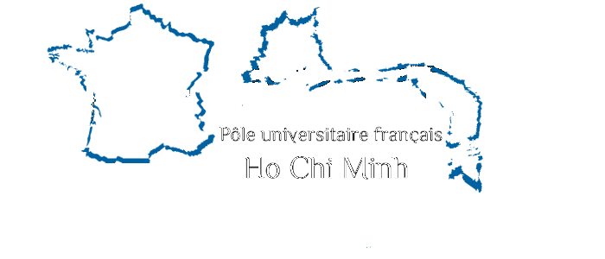

Utilisation sur des fonds de couleurs
Utilisation courante :
Utilisation sur fond noir :
Utilisation sur fond bleu :

Slide 8
Interdits
Ne pas étirer :

Slide 9
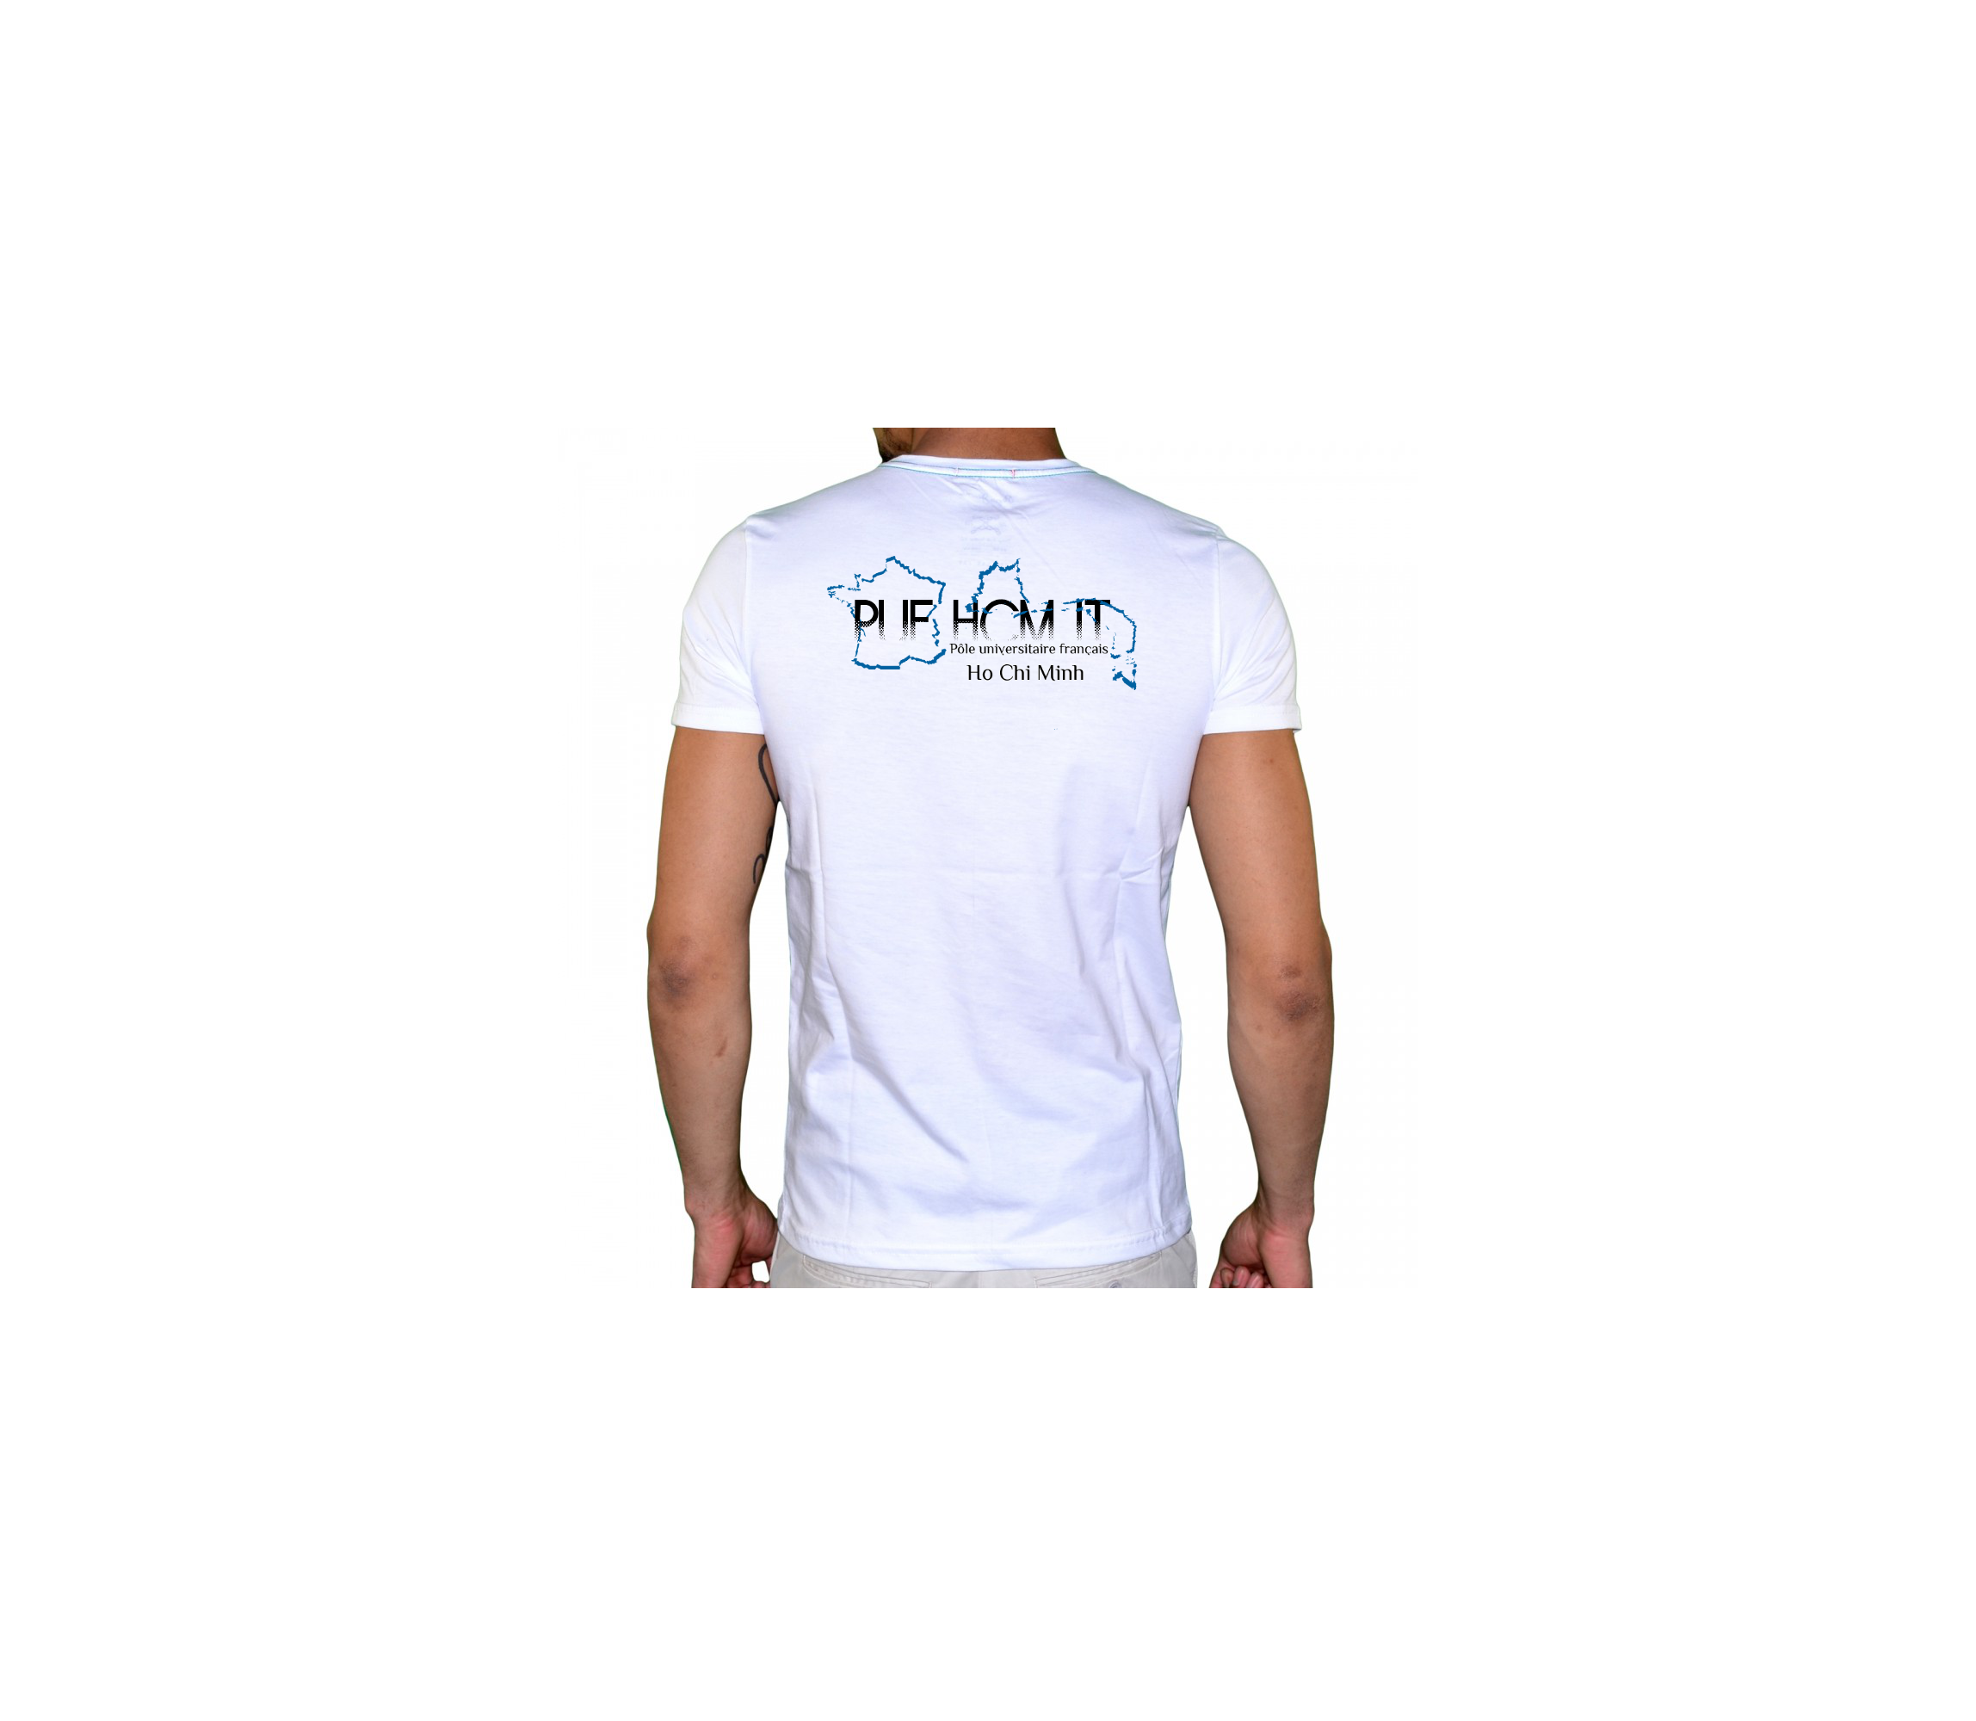
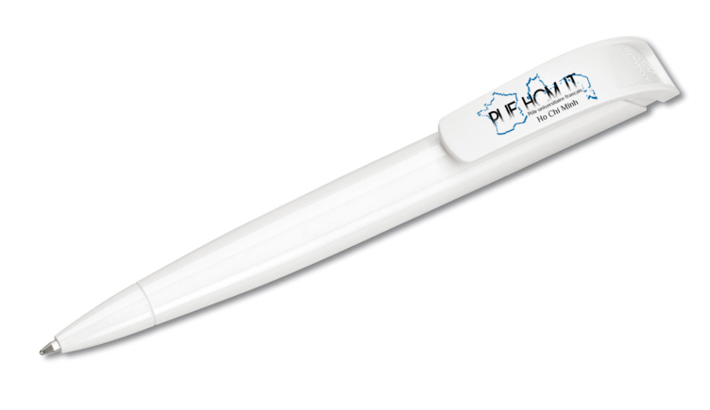
Exemples d’utilisation
T-shirt
Stylo

Slide 10
Code couleur

Slide 11
Référence couleur
L’identité visuelle du PUF est défini par du bleu qui rappelle les nouvelles technologies et donc l’informatique, le gris pour le calme et la sobriété et le blanc pour l'équilibre.
Couleur RVB : R0 / V97 / B161
Couleur CMJN : C100 / M39,8 / J0 / N36,9
Couleur web sécurisé : #0061A1
Couleur RVB : R213 / V213 / B213
Couleur CMJN : C0/ M0 / J0 / N16,5
Couleur web sécurisé : #D5D5D5
Couleur RVB : R0 / V97 / B161
Couleur CMJN : C100 / M39,8 / J0 / N36,9
Couleur web sécurisé : #0061A1

Slide 12
Typographie

Slide 13

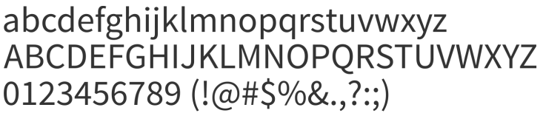
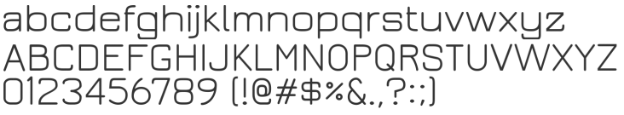
Polices utilisées
Les typographies utilisées pour le logotype sont :
Sans
Ams Trame
Les typographies utilisées pour le site internet sont :
Source sans pro
Jura

Slide 14
Illustrations

Slide 15


Icônes et boutons
Exemple bouton connexion :
Favicon (icône symbolisant un site web présente dans l’onglet du navigateur) :

Slide 16
Maquettes

Slide 17
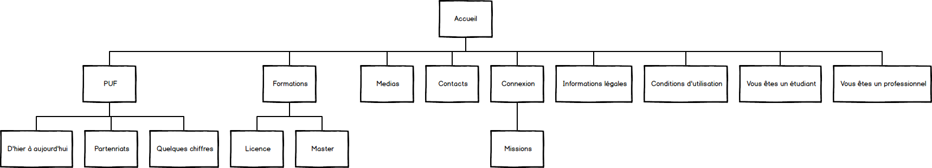
Arborescence
Les pages « vous êtes un étudiant » et « vous êtes un professionnel » auront pour but d’orienter les 2 différentes cibles principales de notre site vers une page résumant :
Pour les étudiants : les différentes formations et leur déroulement
Pour les professionnels : les objectifs des stages, leur déroulement et un lien pour les orienter vers la page contact leur permettant ainsi de proposer des offres de stages

Slide 18
Page accueil
(version pc, tablette, mobile)

Slide 19
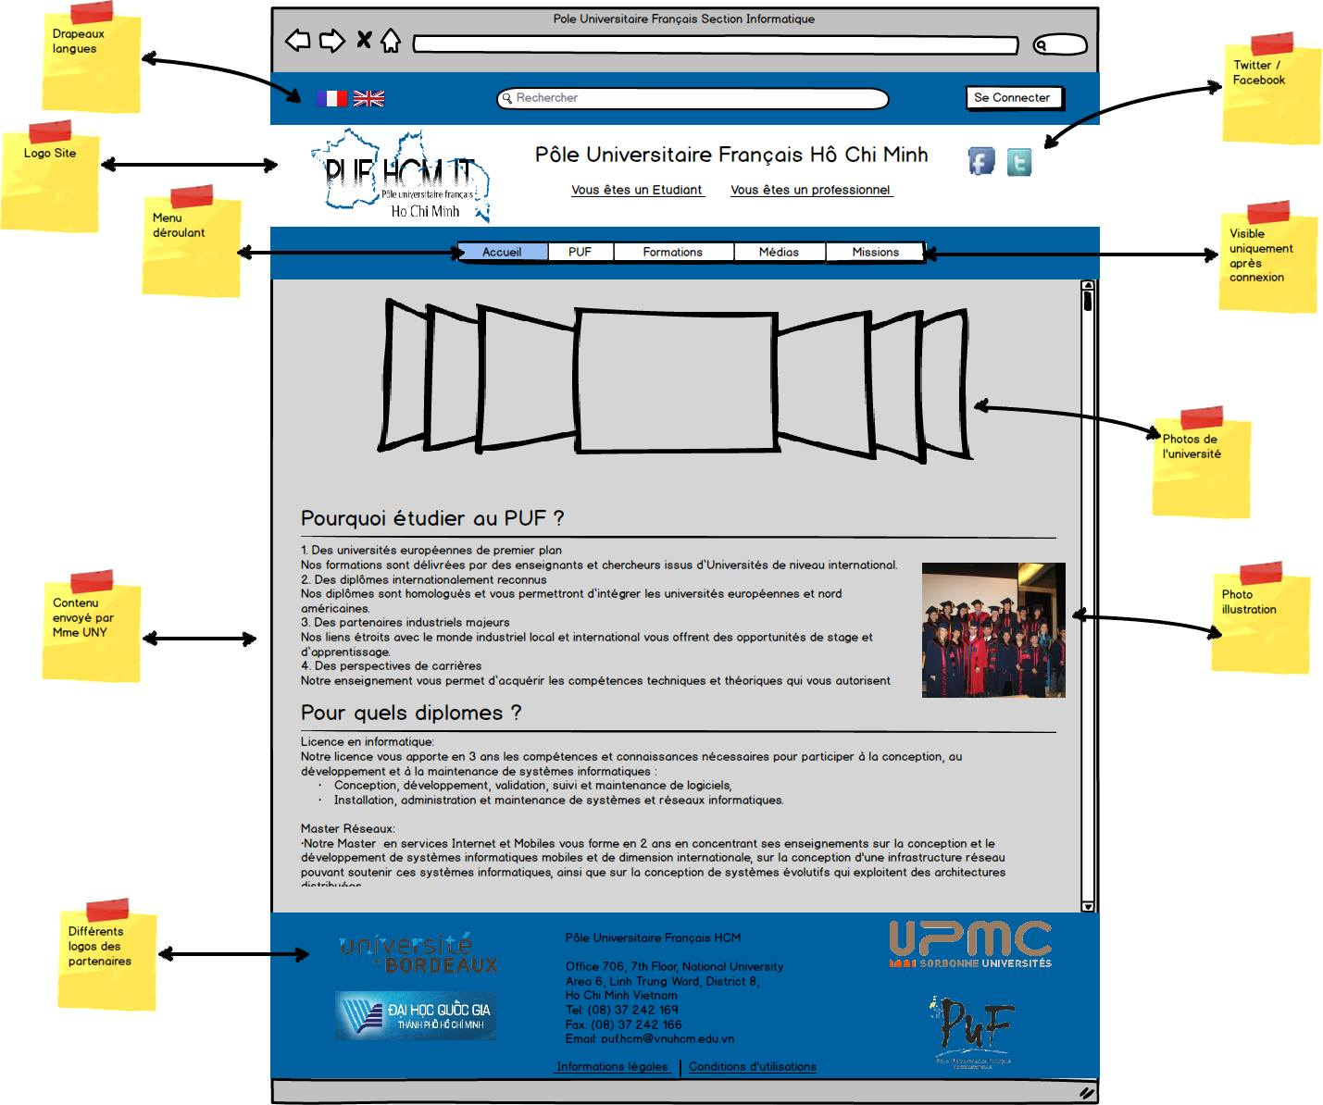

Slide 20
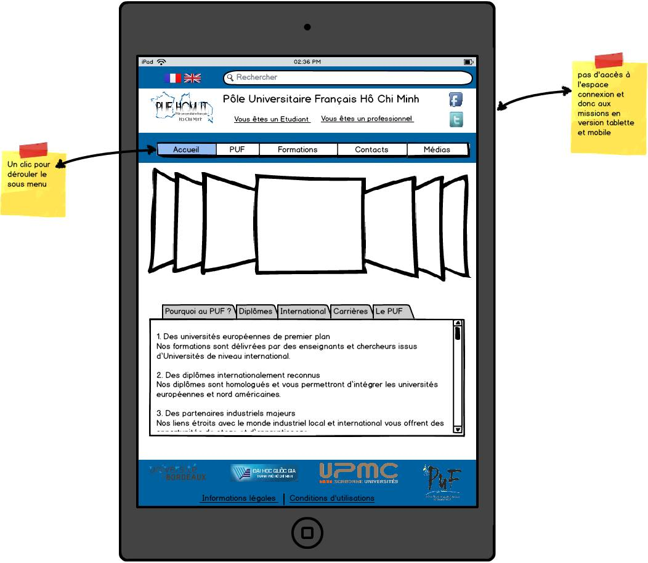

Slide 21
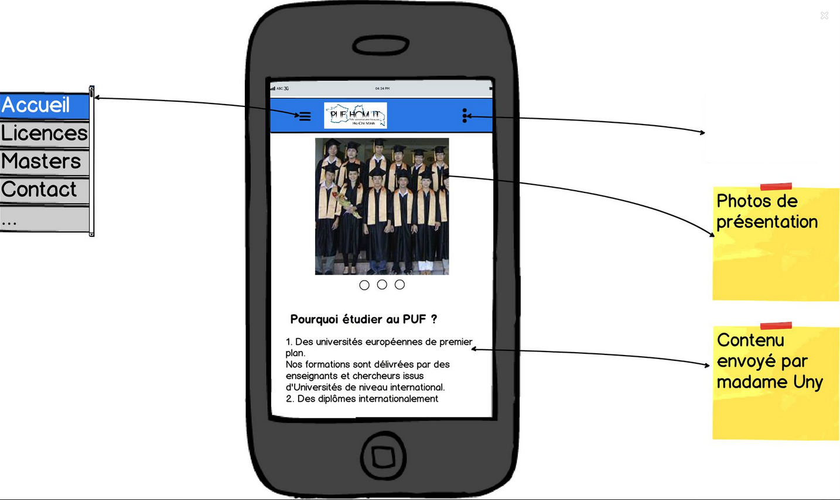
Changement
de langue

Slide 22
Page contact
(version pc, tablette, mobile)

Slide 23
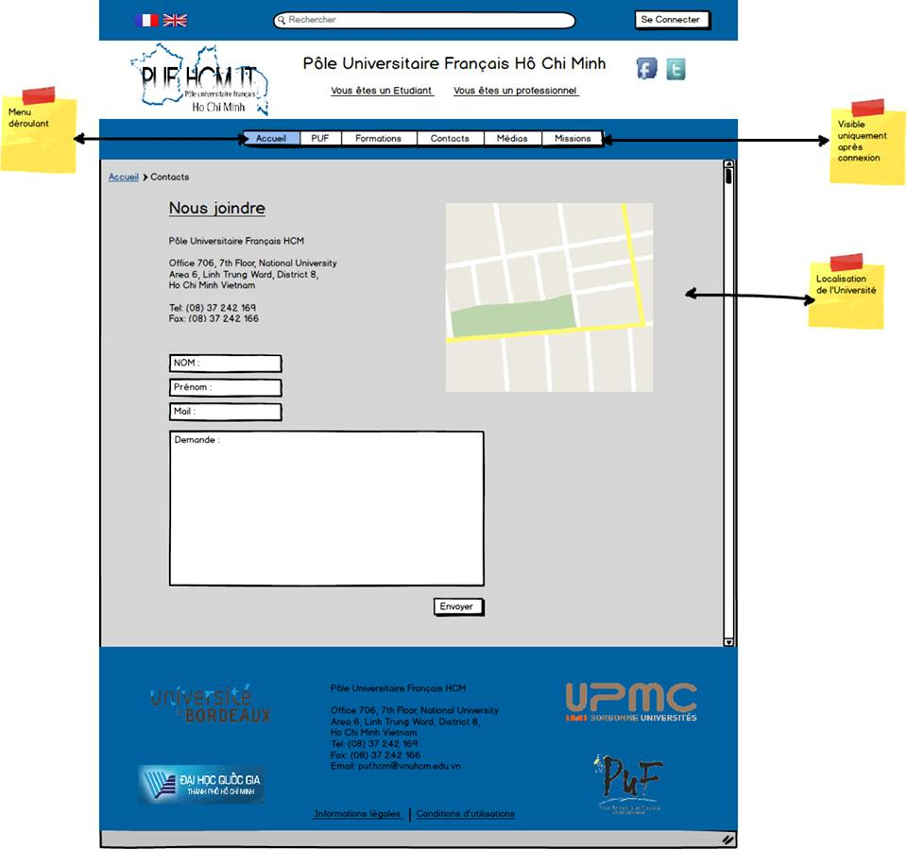

Slide 24
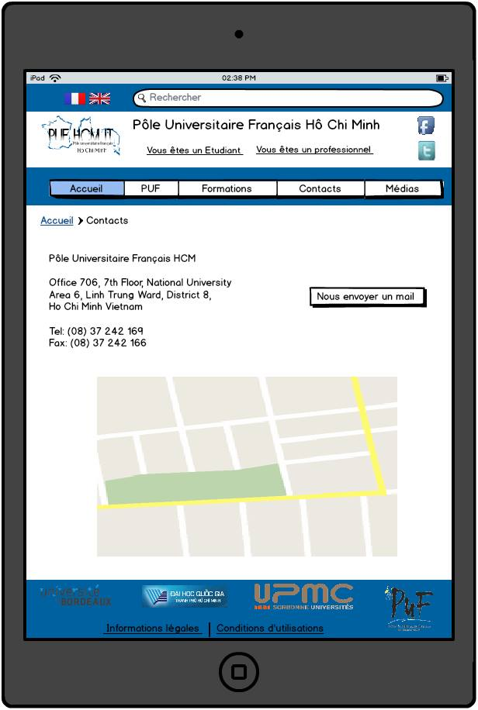

Slide 25
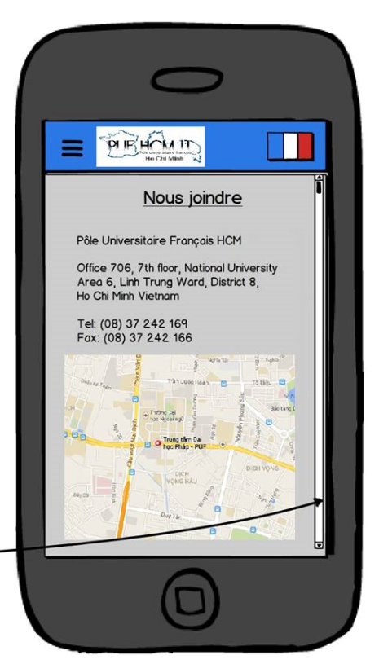

Slide 26
Page Licence
(version pc, tablette, mobile)

Slide 27
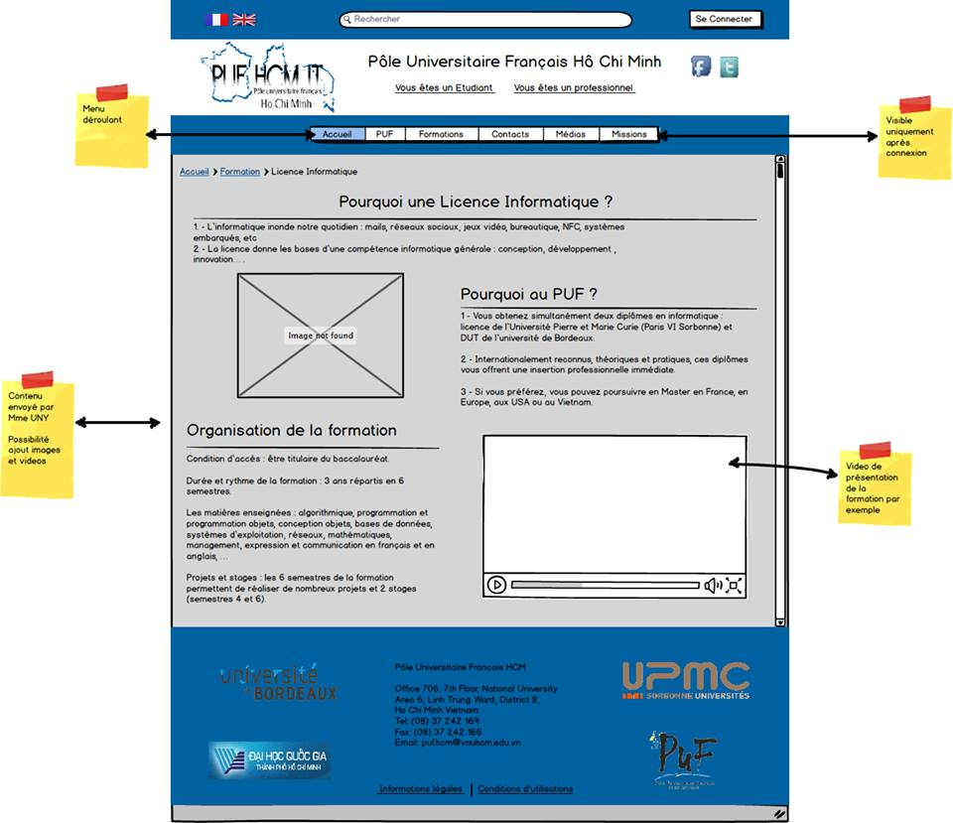

Slide 28
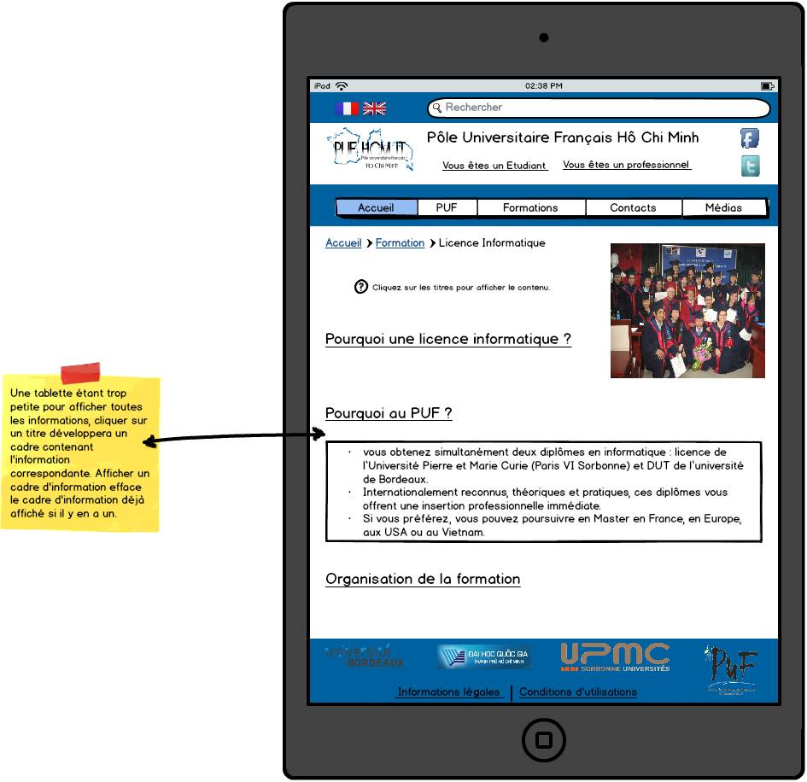

Slide 29
